Slide 1
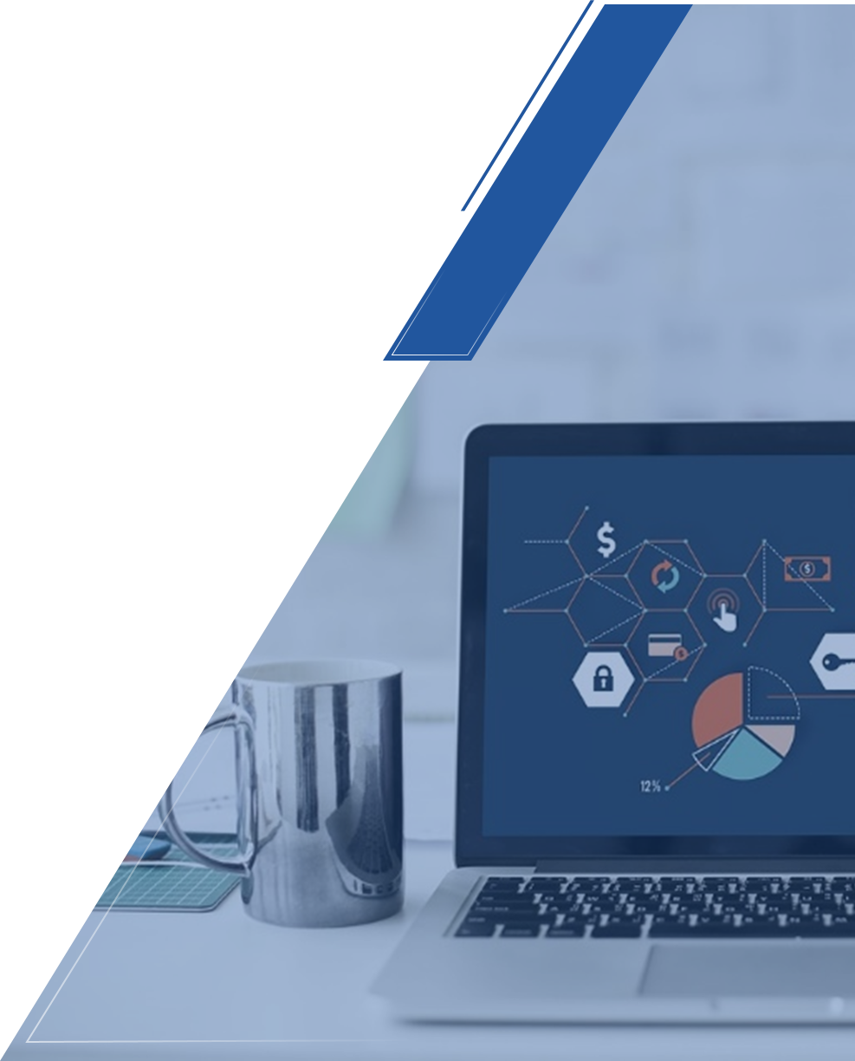

클라우드 활용 교육
Cloud Native Application &
Micro Service Architecture

Slide 2
INDEX
Cloud Native Application & MSA
01
Cloud 이해
02
Cloud Native Application 개요
03
MSA
04
NHN 육군인터넷클라우드 전환 사례

Slide 3

01. Cloud 개요

Slide 4
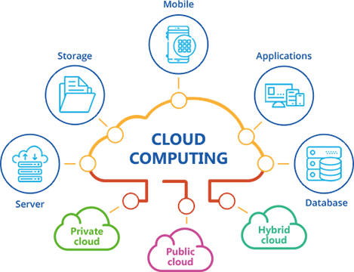
기본속성
01
“
클라우드 정의
클라우드 컴퓨팅이란
네트워크 기반의 컴퓨팅 기술
컴퓨팅 리소스를 데이터센터에 대량으로 집적시킨 후, 개별 이용자가 요구하는 만큼 가상으로 분리하여 정보통신망을 통해 제공하는 서비스
출처 : NIST(미국 국립표준기술원)
Notes:
출처: 그림으로 배우는 클라우드

Slide 5
기본속성
01
클라우드 특징
주문형 셀프 서비스
사업자와 직접 상호 작용하지 않고, 사용자의 개별 관리화면을 통해 서비스를 이용할 수 있음
광범위한 네트워크 접속
모바일 기기 등의 다양한 디바이스를 통해 서비스에 접속할 수 있음
리소스 공유
사업자의 컴퓨팅 리소스를 여러 사용자가 공유하는 형태로 이용
신속한 확장성
필요에 따라, 필요한 만큼 스케일 업(처리능력을 높이는 것)과 스케일 다운(처리 능력을 낮추는 것) 가능
측정 가능한 서비스
이용한 만큼 요금이 부가되는 종량제
출처 : NIST(미국 국립표준기술원)
Notes:
출처: 그림으로 배우는 클라우드

Slide 6

기본속성
01
클라우드 유용성
경제성
유연성
사용하고자 하는 기간만 사용
SW와 데이터를 클라우드에서 통합 관리함으로써 SW 업데이트 작업 및 데이터 유지보수의 효율성을 높여 비용을 절약할 수 있음
컴퓨팅 리소스를 필요할 때 필요한 만큼 확장하고, 필요하지 않을 때는 축소하는 등 유연한 활용이 용이
CLOUD
가용성
빠른 구축 속도
일부 하드웨어에 장애가 발생하더라도 서비스를 계속해서 사용할 수 있도록 구성되어 있음
자체 시스템을 구축할 때보다 낮은 가격에 가용성이 높은 환경을 사용할 수 있음
클라우드가 제공하는 하드웨어와 소프트웨어를 이용하여 시스템을 신속하게 구축 가능
Notes:
출처: 그림으로 배우는 클라우드, 2017 클라우드 컴퓨팅의 현황과 과제(국회입법조사처)

Slide 7
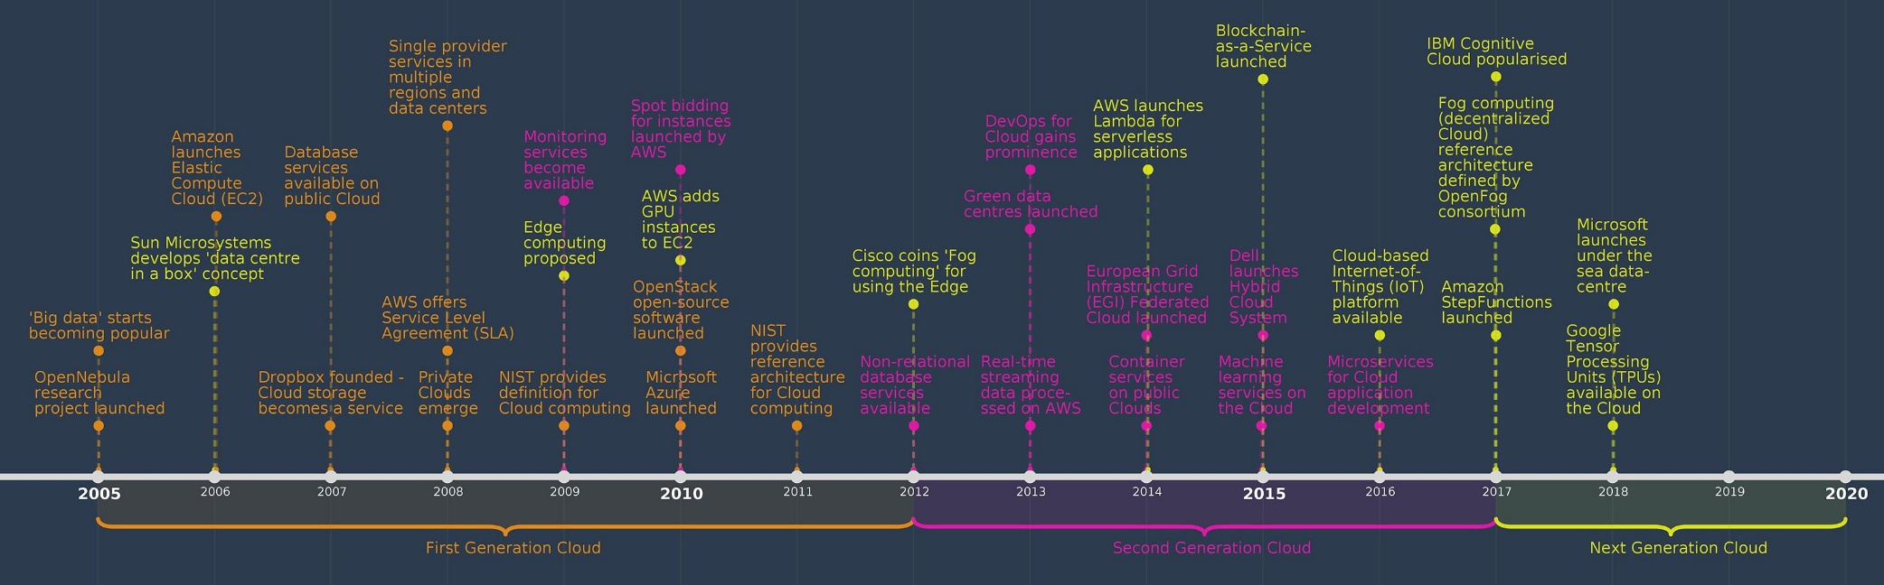
Cloud 발전과정
01
Cloud 연혁
1세대 클라우드 | 데이터 센터에 의존하는 중앙집중식 클라우드를 선두로 본격적인 클라우드 시장 생성
2세대 클라우드 | 클라우드 산업의 급격한 성장으로 클라우드 서비스가 풍부해졌으며, 클라우드에서 사용하는 리소스를 모니터링하여 신뢰도를 높임 DevOps가 두각을 나타내었으며, 마이크로서비스가 클라우드 애플리케이션 개발에 사용 퍼블릭 클라우드와 프라이빗 클라우드를 결합하여 하이브리드 클라우드 제공
차세대 클라우드 | 중앙 집중식 클라우드로 인해 발생하는 지연시간(latency)를 줄이기 위한 에지 컴퓨팅의 대두 수십억개의 IoT(사물인터넷), 5G를 통한 광대역 네트워킹 범위 확장, 엔터프라이즈 확장 등을 전략으로 하는 클라우드 컴퓨팅 발전
출처 : https://www.bcs.org
Notes:
출처 : https://medium.com/@dougpollei/there-can-be-only-one-37667ff80647

Slide 8
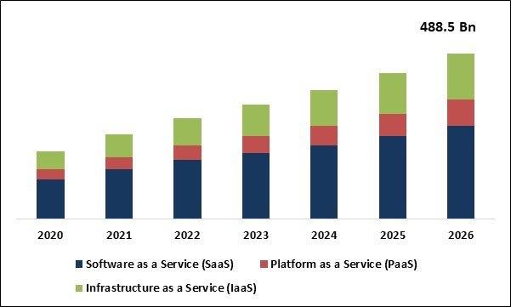
Cloud 발전과정
01
Cloud 시장 규모 변화
2026년 Global Public Cloud 시장규모 4,885억 달러 돌파 예상
글로벌 퍼블릭 클라우드 시장 규모의 지속적인 성장
출처 : 가트너

Slide 9
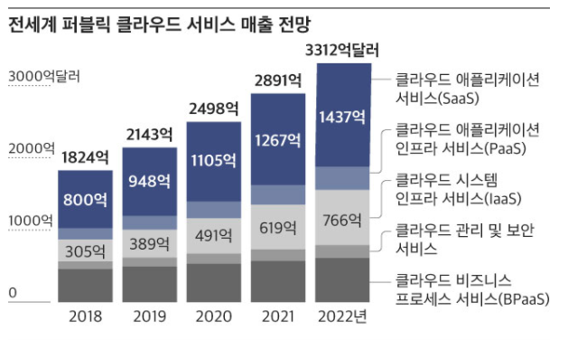
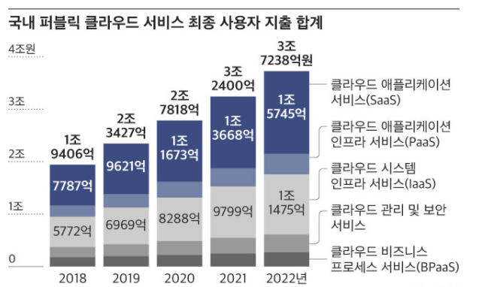
트렌드
01
Cloud 시장 동향
2022년까지 해외시장 규모 3,312억 달러
2022년까지 국내시장 규모 3조 7238억 원
글로벌 및 국내 클라우드 서비스 매출의 증가
출처 : 가트너
Notes:
출처: ZDNet Korea

Slide 10
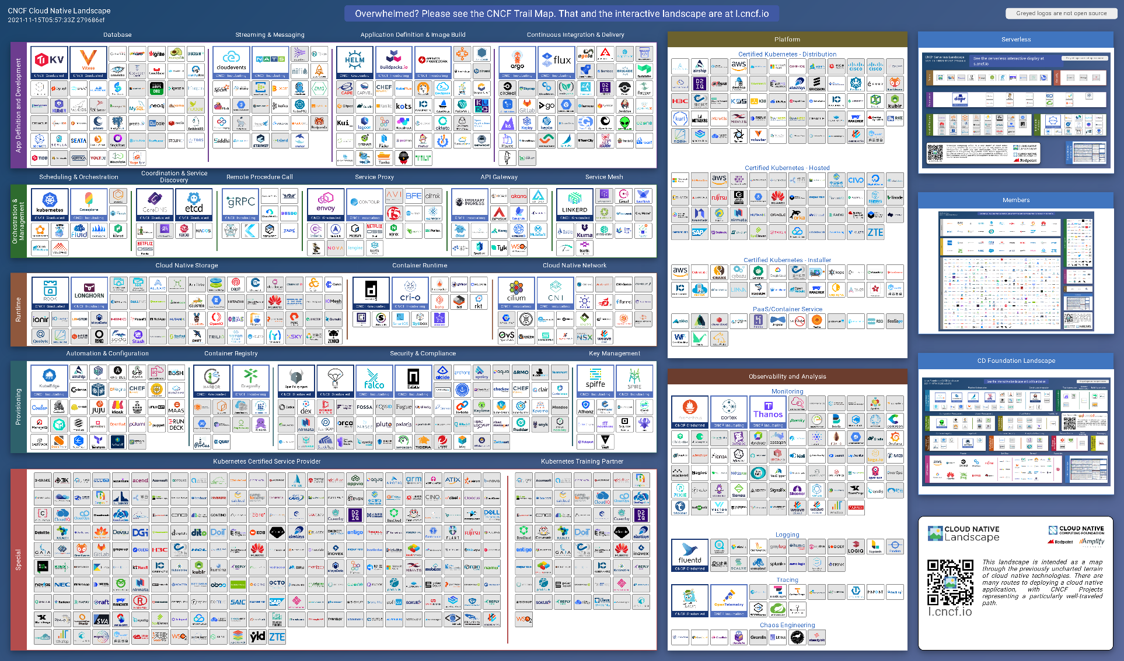
Cloud 기반 사업 추진 기업
01
클라우드 추진 기업
다양한 기업들이 클라우드 기반 사업을 추진하고 있음
출처 : https://landscape.cncf.io/
Notes:
https://landscape.cncf.io/

Slide 11
Cloud Model
01
모델별 관리 범위와 예시
Customer Managed
User
`
less
최종 사용자
SaaS
(Software
as a Service)
Applications
소프트웨어
개발자
PaaS
(Platform as a Service)
control
Applications, Security, Databases, Operating Systems
IaaS
(Infrastructure as a Service)
IT 전문가
more

Slide 12

IaaS
02
“
IaaS 정의
IaaS란
Infrastructure as a Service
CPU나 하드웨어 등의 컴퓨팅 리소스(자원)를 네트워크를 통해 서비스로 제공하는 모델

Slide 13
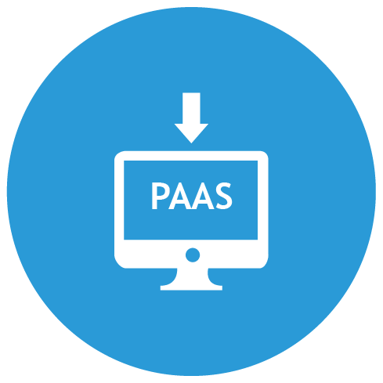
PaaS
01
“
PaaS 정의
PaaS란
Platform as a Service
기업의 애플리케이션 실행 환경 및 애플리케이션 개발 환경을 서비스로써 제공하는 모델

Slide 14

SaaS
01
“
SaaS 정의
SaaS란
Software as a Service
주로 업무에서 사용하는 소프트웨어의 기능을 인터넷 등의 네트워크를 통해 필요한 만큼 서비스로 이용할 수 있도록 제공하는 형태

Slide 15
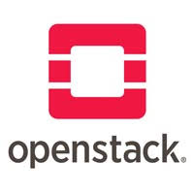


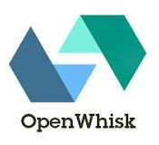

Cloud 모델 비교
01
모델별 관리 범위와 예시
설치형 S/W
서비스형 S/W
마켓플레이스
IaaS
CaaS
PaaS/aPaaS
FaaS
SaaS
Infra 관점
컨테이너 관점
Runtime 관점
서비스 관점
비즈니스 관점
Virtual Machines
Disk
Network
Firewall
Containers
Volume
IP & Port
Load Balancer
Web/WAS
Framework
App
Route
Action
Trigger
Gateway
API
Whatever You
Want(to pay for)
Low Level
추상화(Abstraction)
High Level
유연성(Flexibility)
속도(Velocity)

Slide 16
02. Cloud Native Application 개요

Slide 17

Cloud Native Application이란?
02
클라우드 네이티브
CLOUD NATIVE
</>
Continuous
Delivery
DevOps
클라우드 컴퓨팅 모델의 장점을 활용 할 수 있도록 애플리케이션을 개발하고 실행하기 위한 접근 방식
클라우드 환경에서 효율적으로 작동하고 탄력성, 사용량 기반 과금, 장애 인지 등과 같은 클라우드의 특징을 활용
CLOUD
NATIVE
Micro
Services
Container
Notes:
출처: 그림으로 배우는 클라우드

Slide 18
Cloud Native Application이란?
02
마이크로서비스
Application을 API를 통해 통신하는 작은 서비스의 집합으로 개발하는 아키텍처형 접근법
Microservice
Microservice
Database
API
Gateway
Microservice
Database
UI
Microservice
Microservice
Database
Notes:
출처: 그림으로 배우는 클라우드

Slide 19
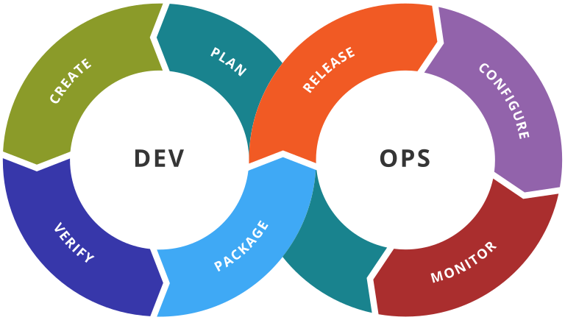
Cloud Native Application이란?
02
DevOps
프로세스 자동화를 목표로 개발자와 운영자가 협업, 짧은 주기내 신뢰성 있는 소프트웨어 생성, 테스트, 릴리즈 할 수 있는 문화와 환경
Notes:
출처: 그림으로 배우는 클라우드

Slide 20
Cloud Native Application이란?
02
Continuous Delivery
Application 코드 변경에 대해 정기적으로 빌드 및 테스트를 진행, 지속적인 통합 및 서비스를 제공하여 잦은 빌드/배포에 대한 신뢰성 확보
CI PIPELINE
CD PIPELINE
UNIT
TEST
CODE
COMMIT
STAGING
BUILD
INTEGRATION
TEST
REVIEW
PRODUCTION
RELATED CODE
Notes:
출처: 그림으로 배우는 클라우드

Slide 21

Cloud Native Application이란?
02
Container
운영체제 레벨 가상화 지원, 격리된 컨테이너 공간에 고유의 프로세스와 리소스를 할당하여 마이크로 서비스의 배포수단으로 이용
Notes:
출처: 그림으로 배우는 클라우드

Slide 22
Cloud Native Application이란?
21
Cloud Native Application 개념
Native Application(Desktop) | Web Application | Cloud(Native) Application
특정 Platform이나 Device에서 사용되도록 개발된 Application 해당 플랫폼에 일반적으로 설치된 기타 소프트웨어 및 운영 체제와 상호 작용하고 이를 활용할 수 있음 특정 장비를 위한 하드웨어 및 소프트웨어를 사용할 수 있으며, 이는 네이티브 애플리케이션이 GPS나 카메라같은 최신 기술을 모바일 디바이스에서 이용할 수 있다는 것을 의미 이는 Native App의 장점이 Web App나 Mobile Cloud App 보다 우위에 있다고 해석할 수 있음 | 표준 Web 기술을 사용하여 Platform이나 Device에 상관 없이 사용되도록 개발된 Application Client-Server 소프트웨어 애플리케이션 프로그램은 원격 서버에 저장되고 인터넷을 통해 웹 브라우저에서 실행 예) Webmail, Online Retail Sales, Online Auctions, Wikis, Instant Messaging Services 등 | Desktop Application + Web Application으로 클라우드 환경에서 실행되는 애플리케이션 프로그램 특정 기기(Device)에 종속될 필요가 없으며 온라인으로 쉽게 업데이트 가능 사용자가 통제 가능하지만, 사용자 컴퓨터나 저장장치의 저장공간을 사용할 수 없음 잘 작성된 Cloud App은 Desktop App의 호환성과 Web App의 휴대성을 모두 제공

Slide 23
Cloud Native Application이란?
02
Cloud Native Application 개념
클라우드 환경에 최적화 되어 서비스 되도록 개발된 애플리케이션
Cloud Native Application의 핵심은 서비스
클라우드 기반으로 애플리케이션을 여러 개의 서로 독립적인 기능을 하는 서비스로 구분
서비스들을 어떻게 구성하고 어떻게 연결하고 어떻게 관리하느냐가 관건
서비스들을 묶어서 하나의 통합된 ‘비즈니스 서비스’를 할 수 있도록 하기 위한 다양한 기능과 기술 필요
출처 : “A Cloud-native Application Reference Model for Enterprise Architects”, ClouNS
Cloud-Native Application은 최소의 상태(Stateful) 컴포넌트들이 격리된 상태의 (마이크로)서비스로 구성되며, 각각의 서비스는 분산되고, 탄력적이며 수평적 확장성 있는 시스템으로 구성됨.
또한, 애플리케이션과 각각의 독립적인 배포 단위는 클라우드 중심의 디자인 패턴들과 셀프서비스 가능한 탄력적인 플랫폼에서 운영되도록 설계되어 있음.

Slide 24
Cloud Native Application이란?
02
애플리케이션 아키텍처 비교
구분 | 전통적인 애플리케이션 아키텍처의 특징 | 클라우드 네이티브 애플리케이션 아키텍처의 특징
확장 방법 | Scale Up | Scale Out
구조 | 단일구조 & 계층형(Monolithic & Layered) | 분산 & Microservices
상태관리 | Stateful - steady | Stateless – fluid and ephemeral
확장성 | 인프라 종속적 & 고정 인프라, 고정된 용량 | 인프라와 무관 & 유연한 인프라, 유연한 용량
종속성 | 대기시간 불허용, 단단한 결합 | 대기시간 허용, 느슨한 결합
가용성 | 인프라 지원 가용성 - 인프라 중복 | 앱 지원 가용성 – 복원력
복구/관리 | 수동 빌드/배치, 수동 오류 복구 | 자동 복구
백업/이중화 | Active/Passive/DR | Active/Active

Slide 25
Cloud Native Application이란?
02
Cloud Native Application 개발 원칙
Container 단위 | 느슨한 결합 | 독립적/자율적 | CI/CD
Stateless | Http, Rest | Bind/분산 DB 지향 | DevOps, 자동화
12 Factors
1. Codebase
12. Admin processes
2. Dependencies
11. Logs
3. Config
10. Dev/Prod Parity
4. Backing Services
9. Disposability
5. Build, Release, Run
8. Concurrency
6. Stateless Processes
7. Port Binding
출처 : https://12factor.net/

Slide 26
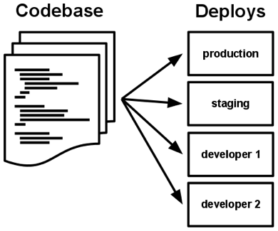
Cloud Native Application이란?
02
Cloud Native Application 개발 원칙
1. 코드 베이스
버전 관리가 가능한 하나의 코드베이스와
이를 이용한 다양한 배포
Git, Mercurial, Subversion 같은 형상관리 시스템을 사용하여 변화를 추적해야 함
코드베이스는 단일 저장소일 수 있고, 루트 커밋을 공유하는 여러 저장소 일 수 있음
코드베이스와 앱 사이에는 1:1 관계가 성립해야 함(Micro Service별 관리)
Application의 코드베이스는 한 개여야 하지만 앱 배포는 여러 개가 될 수 있음(DEV, STG, OPERATION 등)
출처 : https://12factor.net/

Slide 27
Cloud Native Application이란?
02
Cloud Native Application 개발 원칙
2. 종속성
dependencies {
// Spring Boot
implementation "org.springframework.boot:spring-boot-starter-web"
implementation "org.springframework.boot:spring-boot-starter-actuator"
implementation "org.springframework.boot:spring-boot-starter-data-jpa"
implementation "org.springframework.boot:spring-boot-starter-data-mongodb"
implementation "org.springframework.boot:spring-boot-starter-data-redis"
implementation "org.springframework.boot:spring-boot-starter-validation"
// Java CfEnv
implementation "io.pivotal.cfenv:java-cfenv-boot:${javaCfEnvVersion}"
// JPA Persistence
runtimeOnly "org.apache.commons:commons-pool2:2.6.0"
runtimeOnly "com.h2database:h2"
runtimeOnly "mysql:mysql-connector-java"
runtimeOnly "org.postgresql:postgresql"
runtimeOnly "com.microsoft.sqlserver:mssql-jdbc"
// Webjars
implementation "org.webjars:bootstrap:3.1.1"
implementation "org.webjars:angularjs:1.2.16"
implementation "org.webjars:angular-ui:0.4.0-2"
implementation "org.webjars:angular-ui-bootstrap:0.10.0-1"
implementation "org.webjars:jquery:2.1.0-2"
// Oracle - uncomment one of the following after placing driver in ./libs
// compile files('libs/ojdbc8.jar')
// compile files('libs/ojdbc7.jar')
// Testing
testImplementation "junit:junit"
testImplementation "org.springframework.boot:spring-boot-starter-test"
}
명시적으로 선언되고 분리 된 종속성
Application은 특정 패키지에 암묵적으로 존재하는 것에 의존 할 수 없음.
모든 종속성들은 종속성 선언을 이용하여 모든 종속성을 완전하고 엄격하게 선언
특정 시스템에 종속되어 있는 툴 (예 : Curl)의 사용을 허용하지 않음.
신규 참여자는 Application의 코드베이스를 개발 머신에 체크아웃 하고, 런타임과 종속성 매니저만 설치하여 빌드 할 수 있어야 함.
출처 : https://12factor.net/

Slide 28
Cloud Native Application이란?
02
Cloud Native Application 개발 원칙
3. 설정
환경에 저장 된 설정의 이용
Local ENV
config_local.xml
Application 설정은 배포마다 달라질 수 있는 모든 것을 의미 (데이터베이스, Memcached 등 백엔드 서비스들의 리소스 핸들과 Amazon S3이나 트위터 등 외부서비스 인증 정보 등)
설정 정보는 Application 소스에 상수로 저장되지 않고 반드시 분리되어 관리
환경 변수에 의해 이용되는 설정정보를 변경 할 수 있음
ENV Config
config_local.xml
config_dev.xml
config_oper.xml
Dev ENV
config_dev.xml
Oper ENV
config_oper.xml
출처 : https://12factor.net/

Slide 29
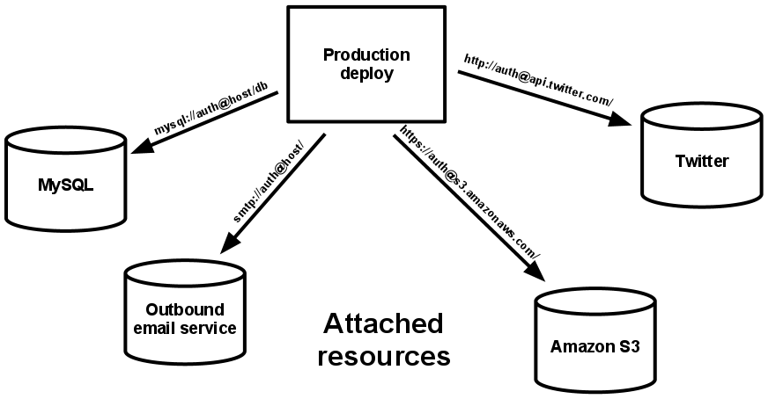
Cloud Native Application이란?
02
Cloud Native Application 개발 원칙
4. 백엔드 서비스
백엔드 서비스를 연결 된 리소스로 취급
백엔드 서비스는 Application 정상 작동 중 네트워크를 이용하여 사용되는 모든 서비스를 의미
로컬 서비스와 서드파티 서비스를 구별하지 않으며 설정에 있는 URL 또는 다른 로케이터와 인증정보를 사용하여 접근
Application 코드를 수정하지 않고 백엔드 서비스 전환이 가능하여야 함
출처 : https://12factor.net/

Slide 30
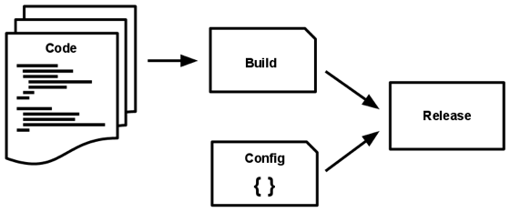
Cloud Native Application이란?
02
Cloud Native Application 개발 원칙
5. 빌드, 릴리즈, 실행
철저하게 분리된 빌드와 실행 단계
코드베이스는 3단계를 거쳐 배포로 변환
빌드 단계는 코드 저장소를 빌드라는 실행가능한 번들로 변환
릴리즈는 빌드 단계에서 만들어진 빌드와 배포의 현재 설정을 결합
실행에서는 선택된 릴리즈에 대한 애플리케이션 프로세스의 집합을 시작하여 실행
출처 : https://12factor.net/

Slide 31
Cloud Native Application이란?
02
Cloud Native Application 개발 원칙
6. 프로세스
애플리케이션을 하나 혹은
여러 개의 Stateless 프로세스로 실행
실행 환경은 하나 이상의 프로세스로 실행
캐시 등을 위한 짧은 단일 프로세스에서의 데이터 저장을 제외한 저장될 필요가 있는 모든 데이터는 데이터베이스같은 백엔드 서비스에 저장
매 실행시마다 모든 로컬의 상태를 제거
Data A
??
출처 : https://12factor.net/

Slide 32
Cloud Native Application이란?
02
Cloud Native Application 개발 원칙
7. 포트 바인딩
포트 바인딩을 사용한 서비스 공개
완전히 독립적이며 실행환경의 런타임 인젝션에 의존하지 않음
특정 포트를 바인딩하여 서비스를 공개하며 해당 포트로의 요청을 처리
다른 애플리케이션에 설정을 통해 백엔드 서비스로 등록될 수 있음
Port
출처 : https://12factor.net/

Slide 33
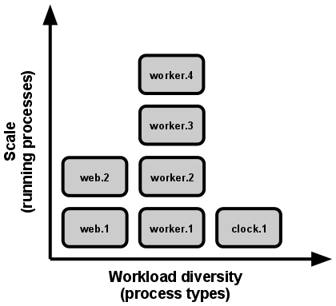
Cloud Native Application이란?
02
Cloud Native Application 개발 원칙
8. 동시성
프로세스 모델을 통한 확장
동시에 다양한 작업 부하를 처리 할 수 있도록 설계
내부 Thread나 Event를 통한 동시 처리 작업보다는 여러 개의 프로세스
아무것도 공유하지 않은 상태에서 수평적 확장이 가능해야 함
출처 : https://12factor.net/

Slide 34
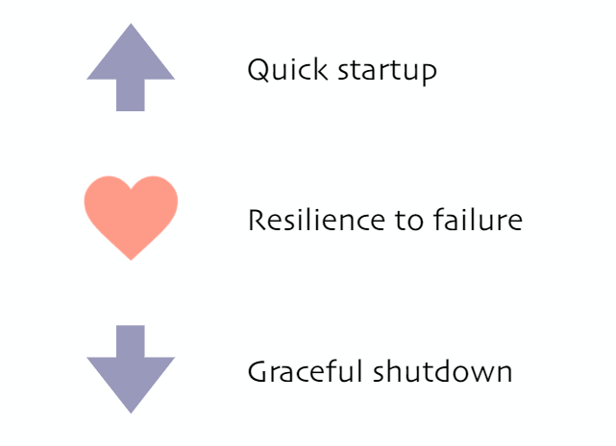
Cloud Native Application이란?
02
Cloud Native Application 개발 원칙
9. 폐기 가능
빠른 시작과 그레이스풀 셧다운을 통한
안정성 극대화
프로세스는 바로 시작하거나 종료 할 수 있도록 설계
시작 시간을 최소화하여 릴리즈 작업과 확장이 민첩하게 이루어질 수 있음
그레이스풀 셧다운을 통해 처리중인 작업을 큐로 되돌리는 방법으로 구현
갑작스러운 셧다운에도 작업을 큐로 되돌릴 수 있도록 진행
출처 : https://12factor.net/

Slide 35
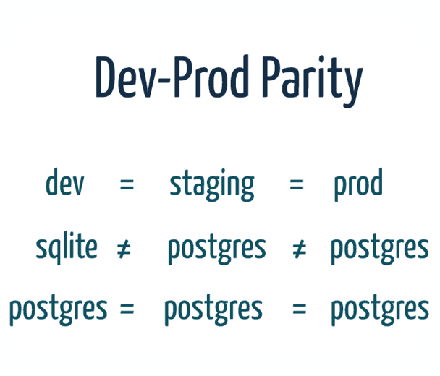
Cloud Native Application이란?
02
Cloud Native Application 개발 원칙
10. DEV / PROD 일치
개발/운영 환경을 최대한 비슷하게 유지
개발환경과 운영환경의 차이를 작게 유지하여 지속적인 배포 유지
개발 환경과 운영 환경의 백엔드 서비스를 동일하게 유지하여 애플리케이션이 서로 다른 환경에서 백엔드 서비스의 차이로 오류가 나지 않도록 유지
출처 : https://12factor.net/

Slide 36
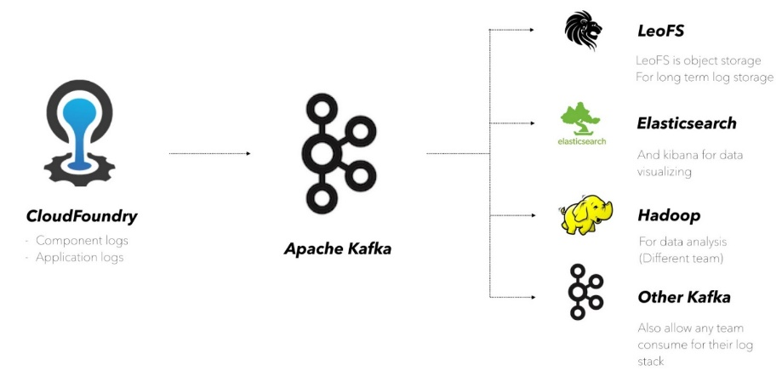
Cloud Native Application이란?
02
Cloud Native Application 개발 원칙
11. 로그
로그를 이벤트 스트림 취급
로그는 모든 실행중인 프로세스와 백그라운드 서비스의 아웃풋 스트림
애플리케이션은 아웃풋 스트림의 전달이나 저장에 관여하지 않음
로그 스트림은 로그 분석 시스템과 범용 데이터 보관소등에 전달되어 처리 가능
출처 : https://12factor.net/

Slide 37
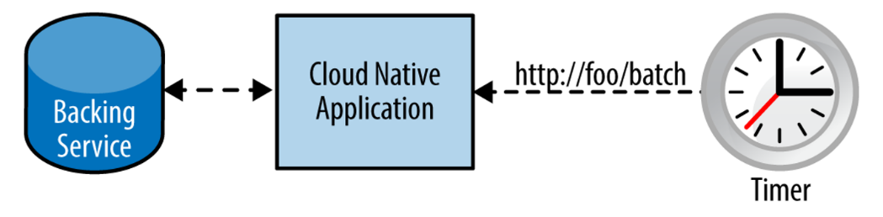
Cloud Native Application이란?
02
Cloud Native Application 개발 원칙
12. Admin 프로세스
Admin / Maintenance 작업을
일회성 프로세스로 실행
데이터베이스 마이그레이션 등 일회성 관리나 유지보수 작업을 위한 프로세스를 일회성 Admin 프로세스로 수행
모든 프로세스와 동일한 코드베이스와 설정 사용
원격 수행이 가능하게끔 설정
출처 : https://12factor.net/

Slide 38
왜 Cloud Native Application을 이용하는가?
02
Cloud Native Application 사용 이유
Speed of Innovation
Always-Available Services(Safety)
다양한 신기술을 적용하여 애플리케이션 제공 또는 새 버전의 소프트웨어 배포
잘못 배포했을 경우 즉각적인 복구 필요
장애 영향을 받는 서비스 구성범위를 제한하고, 퍼지지 않도록 의존성 최소화
정형화 된 유형의 장애들은 시스템이 자동적으로 복구
Web Scale
Mobile-Centric User Experiences
Scale up을 통한 수직적인 확장 → 비용부담이 적고 빠른 Scale Out을 통한 수평적인 확장
작고 균일한 서버들의 가상화를 통한 Workload Orchestration
IT 환경과 비즈니스 서비스에서 다양성의 극단적인 확대
스마트폰 저변 확대에 따른 Mobile 중심의 개발 필요성 대두

Slide 39
왜 Cloud Native Application을 이용하는가?
02
기존 애플리케이션의 문제점 대두
규모가 큰 애플리케이션에서는 불리
빌드, 배포, 서버 기동 시 시간이 오래 걸림
한 두 사람의 실수는 전체 시스템의 빌드 실패를 유발하여 프로젝트가 커질수록 협업하기 어려움
컴포넌트들이 서로 로컬 콜 (Call-By-Reference)기반으로 강하게 결합(Tightly Coupled)되어 특정 컴포넌트나 모듈에서의 성능 문제나 장애가 다른 컴포넌트에까지 영향
코드가 너무 커져서 유지보수 어려움
기존 로직, 데이터, 인터페이스 등의 변경에 따른 영향을 파악하기 어려움
배포가 잦은 시스템에 불리
사소한 컴포넌트의 수정도 전체 애플리케이션을 재컴파일하여 배포하고, QA를 거쳐야 함

Slide 40
왜 Cloud Native Application을 이용하는가?
02
기존 애플리케이션의 문제점 대두
새로운 기술에 대한 도입 어려움
컴포넌트 별로 기능/비기능적 특성에 맞춰서 다른 기술을 도입하고자 할 때 유연하지 않음
예) 파일 업로드/다운 로드와 같이 IO 작업이 많은 컴포넌트의 경우 node.js를 사용하는 것이 좋을 수 있으나, 애플리케이션이 자바로 개발되면 다른 기술 추가가 매우 어려움
On-Premise Cloud, CI와 연계된 배포 자동화(Jarvis), 향후 Docker와 같은 Container 기술과 연계 어려움
경직성
시스템을 분리, DB의 분리 어려움
시스템간 연계의 증대에 대한 유연한 대응이 어려움
새로운 버전이나 기술의 도입 어려움 또는 불가능
조직의 비대화, 코드의 비대화로 인한 변화에 대한 저항 또는 장벽으로 작용
한 애플리케이션에서 개발한 기능은 타 애플리케이션에서 사용하기 어려움

Slide 41










왜 Cloud Native Application을 이용하는가?
02
다양한 기술 적용
회원관리
서비스
계좌관리
서비스
API
분석
서비스
API
API
G / W
문서관리
서비스
추천
서비스
API
API

Slide 42
왜 Cloud Native Application을 이용하는가?
02
선택적 확장
전통적인 아키텍처
vs
클라우드 네이티브 아키텍처
특정 업무의 트래픽 증가 시에도 전체 서버 단위로 증설
트래픽이 증가한 서비스의 컨테이너만 유연하게 확장과 축소
VM/Container
서비스 A
서비스 B의
트래픽 증가
Server
서비스 B의
트래픽 증가
Server
업무 A
업무 A
업무 A
VM/Container
업무 B
업무 B
서비스 B
UI
업무 B
UI
서비스 B
업무 C
서비스 B
업무 C
업무 C
단일 서비스 증설
VM/Container
전체 서버 증설
서비스 C

Slide 43
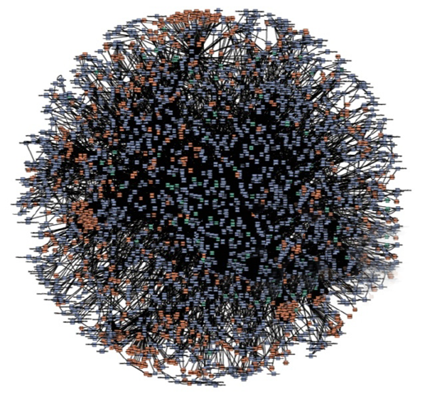
왜 Cloud Native Application을 이용하는가?
02
가볍고 손쉬운 배포방식의 필요
수 천개 팀 (자율적 DevOps팀)
× 마이크로서비스 아키텍처
× 지속적 배포(CD)
×다양한 개발 환경
= 연간 5천만회 배포(2014년)
(시간당 5708회, 또는 0.63초)
출처 : Werner Vogels (CTO, Amazon.com, 2015)

Slide 44
Cloud Native Application의 장점과 단점
02
Cloud Native Application 장점
장점(1/5)
최적화된 언어와 아키텍처 선택
UI
API
Gateway
Cloud Native Application을 이루고 있는 각각의 Micro Service는 독립적으로 운영
Service 간의 호출은 HTTP Restful API를 통한 느슨한 결합
각 시스템의 프로그래밍 언어가 다르거나 이기종의 Database를 사용하여도 API 규약에 따른 통신가능
각 서비스에 최적화된 언어와 아키텍처 구성 가능
JAVA Application
C# Application
MySQL
Database
Mongo
Database

Slide 45
Cloud Native Application의 장점과 단점
02
Cloud Native Application 장점
장점(2/5)
탄력적인 시스템 운영
MSA A
MSA A(장애)
장애 발생 시 복구될 때까지 요청 기능 서비스에서 제외하여 무의미한 커넥션 방지
수평적 확장된 서비스에서 장애 시 장애 발생 시 로드밸런서를 통해 장애 발생 된 인스턴스를 제외하여 서비스 정상 운영
MSA A
API
Gateway
MSA B(장애)

Slide 46
Cloud Native Application의 장점과 단점
02
Cloud Native Application 장점
장점(3/5)
독립적 확장성
MSA A
서비스들은 서로 독립적이므로 타 서비스에 영향을 주지 않고 서비스 단위로 확장 가능
X축 확장으로 불리는 멀티 애플리케이션 확장과 Z축 확장(Partitioning 또는 Sharding)을 독립적으로 수행
전체 시스템을 확장하여야 하는 모놀리식 (Monolithic) 방식에 비해 적은 리소스로 시스템 확장 가능
MSA B
API
Gateway
MSA C

Slide 47
Cloud Native Application의 장점과 단점
02
Cloud Native Application 장점
장점(4/5)
손쉬운 개발
Monolithic
MSA
Service A
Service B
Service C
.
.
.
Service K
Service A
각각의 마이크로 서비스는 단일 기능만 수행하는 단순한 구조로 개발 속도와 개선에 높은 효율성 보유
클라우드에서 제공하는 하드웨어와 소프트웨어를 이용하여 빠른 구축 가능
자동화된 단위 테스트와 시나리오 테스트를 통해 빠른 배포 주기에도 불구 뛰어난 품질 유지

Slide 48
Cloud Native Application의 장점과 단점
02
Cloud Native Application 장점
장점(5/5)
스크럼 구성을 통한 배포
Team A
MSA A
각각의 마이크로서비스는 개별 팀에서 독립적으로 개발 및 배포가 가능
시스템 규모가 커짐에 따라 추가로 발생하게 되는 오버헤드를 일정 수준으로 관리 가능
Team B
MSA B
Team C
MSA C

Slide 49
Cloud Native Application의 장점과 단점
02
Cloud Native Application 단점
단점(1/3)
복잡성 증가
시스템의 각 서비스들이 마이크로서비스로 분산되어 관리 포인트의 증가
전체 시스템에 대한 아키텍처 복잡도가 증가하여 전체적인 구조 파악의 어려움
분산 시스템 추가 시 네트워크 대기 시간, 내결함성,직렬화 등 고려해야 할 요소 증가

Slide 50
Cloud Native Application의 장점과 단점
02
Cloud Native Application 단점
단점(2/3)
데이터 중복성 증가
MSA A
MSA B
분산 데이터베이스로 인하여 중복 데이터 저장필요 (반정규화)
각 데이터베이스에 각자 데이터가 저장되므로 데이터 무결성이 깨질 가능성 증가
멀티 데이터베이스에 트랜잭션 처리가 필요 할 수 있어 트랜잭션 관리에 어려움을 겪을 가능성 증가
Data A
Data B
Database A
Database B

Slide 51
Cloud Native Application의 장점과 단점
02
Cloud Native Application 단점
단점(3/3)
Service
Database
종단간 테스트의 어려움
UI
MSA A
Database A
마이크로 서비스의 구조상 단일 비즈니스 로직 처리를 위하여 다수의 마이크로서비스 연계 가능
예외 사항발생 시 이용되는 MSA 노드들을 모두 추적하여 에러 케이스 확인 필요.
각 서비스의 개발 및 운영 담당자가 달라 에러 추적의 어려움 발생
MSA B
Database B
MSA C
MSA D
Database D

Slide 52
클라우드 전환 개발 방법론
02
클라우드 전환 개발 방법론
Cloud Native
Microservices 구조
Cloud Resilient
Fault-tolerant 와 resilient design
Cloud Ready
No permanent disk access
12 Factor App 준수
Cloud Friendly
API 기반 설계
Cloud-agnostic runtime implementation
Metrics과 monitoring 포함
Proactive failure testing
수평적 확장(Horizontally scalable)
Self-contained application
플랫폼에서 네트워킹 및 포트 관리
플랫폼 서비스 사용
고 가용성을 위해서 플랫폼 활용

Slide 53
03. MSA

Slide 54
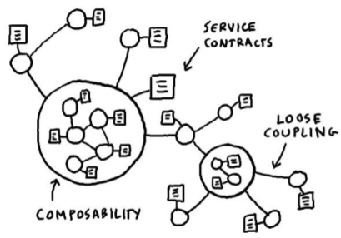
MicroService Architecture
03
MSA 개요
MSA 개요
One Thing 한가지 기능(비즈니스 관련 기능 및 역할)을 수행하는데 초점을 맞춘 서비스
Small 독립적이고 배포 가능한 가장 작은 단위의 서비스로 분리
API API를 통해 다른 서비스와 연계
Autonomous 각자 자율적으로 개발, 운영. 즉, 독립적인 팀이 각 서비스의 개발과 운영을 담당
기본 원리
“마이크로서비스 아키텍처 스타일이란 단일 애플리케이션을
자체 프로세스로 실행되고 경량 매커니즘(주로 HTTP 리소스 API)으로 통신하는
작은 서비스들의 모음으로 개발하는 방식이다”
- 마틴 파울러(Martin Fowler)

Slide 55
MicroService Architecture
03
MSA 특징
MSA 특징
분리된 서비스들의 집합(Componentization Via Services)
비즈니스 능력에 따른 기능 분할(Organized Around Business Capability)
프로젝트가 아닌 개별 제품(Products Not Projects)
똑똑한 엔드포인트와 파이프 처리(Smart Endpoints And Dumb Pipes)
통제의 분권화(Decentralized Governance)
데이터 관리의 분권화(Decentralized Data Management)
자동화된 환경 구축(Infrastructure Automation)
장애에 대비한 설계(Design For Failure)
변화에 대응할 수 있는 디자인(Evolutionary Design)

Slide 56
MicroService Architecture
03
MicroService Architecture 예시
MicroService Architecture 예시
하나의 기능을 구현 하는데 여러 개의 서비스를 조합하여 기능을 제공
예) 주문 하기 : 사용자 정보 조회 , 상품 정보 조회 , 신규 주문 생성
쇼핑몰 웹
REST API 등을 통하여 서비스들의 기능을 호출
REST API
REST API
REST API
Service
업무상의 기능 또는 역할을 하나의 기능 묶음으로 개발된 컴포넌트
주문 관리
사용자 관리
주문 관리
사용자 관리
상품 관리
상품 관리
상품 정보
Database
각 서비스에서 사용하는 데이터베이스
상품 정보
주문 정보
사용자 정보
주문 정보
사용자 정보

Slide 57
MicroService Architecture
03
Monolithic VS MicroService
Monolithic
vs
MicroService
UI
UI
API
Gateway
Business Logic
Microservice
Data Access Layer
Microservice
Microservice
Database
Database
Database

Slide 58
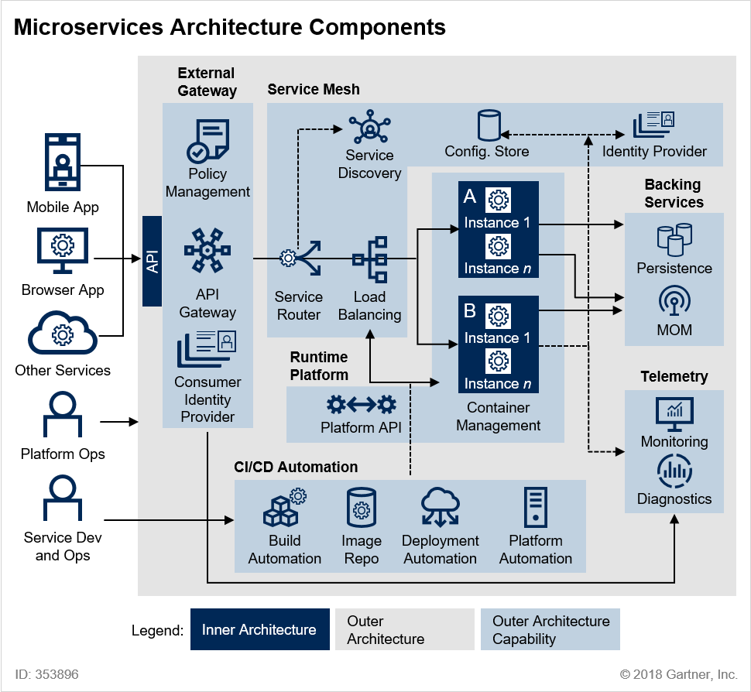
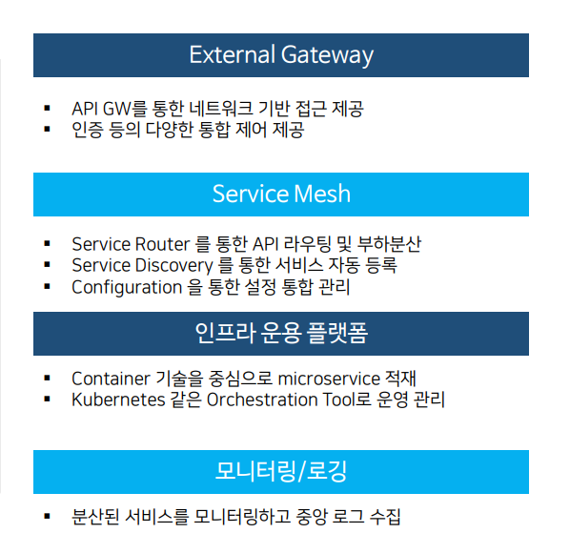
03
MSA 구성요소
Microservices Architecture Components

Slide 59
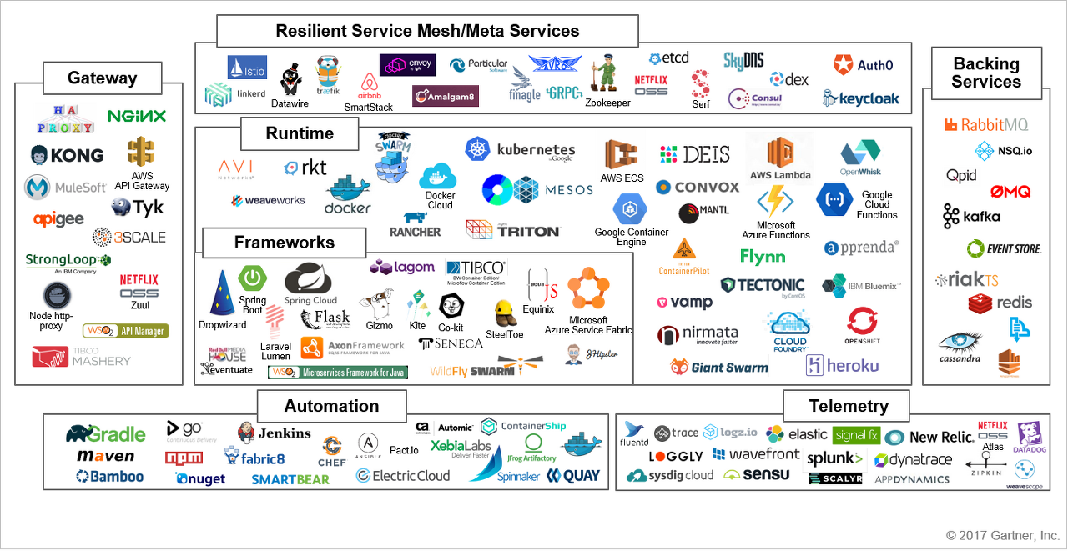
03
MSA 구성요소
Microservices Architecture Components

Slide 60
Spring Cloud란
03
Spring Cloud란
https://spring.io/projects/spring-cloud 참조
https://www.egovframe.go.kr/home/ntt/nttRead.do?menuNo=76&bbsId=171&nttId=1809
▪ Spring Cloud란 Microservice의 개발, 빌드, 배포, 운영에 필요한 아키텍처를 쉽게 구성할 수 있도록 도와주는 Spring Boot 기반의 프레임워크이다.
▪ 전자정부프레임워크에서 지원한다

Slide 61
MSA 구성 요소와 Spring Cloud
03
MSA 구성 요소
서비스 | 설명 | 컴포넌트
Config 서비스 | 별도의 통합된 설정 관리 서비스 제공을 통해 환경 독립적 서비스 제공 | Spring Cloud Config Spring Cloud Zookeeper Config Spring Cloud Consul Config Spring Cloud Etcd Config Spring Cloud Vault Config Spring Cloud Kubernetes Config
Service Discovery 서비스 | 서비스에 대한 물리적 위치 정보 대신 논리적 서비스 위치 정보 제공 | Eureka (Spring Cloud Netflix) Spring Cloud Zookeeper Discovery Spring Cloud Consul Discovery Spring Cloud Etcd Discovery Spring Cloud Kubernetes Discovery Spring Cloud CloudFoundry Discovery DNS
Event Bus 서비스 | 분산 메세징 지원을 위한 서비스 연계 지원 | Spring Cloud Bus (AMQP & RabbitMQ, Kafka) Spring Cloud Stream Spring Cloud Stream Apps Spring Cloud Data Flow
Circuit Breaker 서비스 | 서비스 간 호출 시, 문제가 있는 서비스에 대한 차단 지원 서비스 | Hystrix (Spring Cloud Netflix)
Client Load Balancing | 서비스 호출 시에 분산 형태로 호출 할 수 있는 client 적용 서비스 library | Ribbon (Spring Cloud Netflix) Spring Cloud Loadbalancer gorouter
API Gateway 서비스 | Microservice 에 대한 API 관리 및 모니터링 서비스 | Zuul (Spring Cloud Netflix) WSO2
클라우드 플랫폼 지원 |  | Spring Cloud Kubernetes Spring Cloud Cloud Foundry Spring Cloud AWS

Slide 62
Spring Cloud Config
03
Spring cloud config Server 특징
▪ application.properties 또는 application.yml 파일에 설정정보를 관리
▪ 환경변수를 제공해주는 REST API 서버(필수)와 환경변수를 받는 클라이
언트로 구성(옵션)
▪ JSON 형식으로 제공(어떤 서버에서도 사용 가능)
▪ 환경변수 관리(GIT, SVN 등 이용)
▪ 환경변수에 대한 암/복호화 기능 내장
▪ 다양한 Application, Profile, Version 형태를 지원
▪ 코드와 설정의 분리
▪ 애플리케이션 재시작 없이 설정을 반영

Slide 63
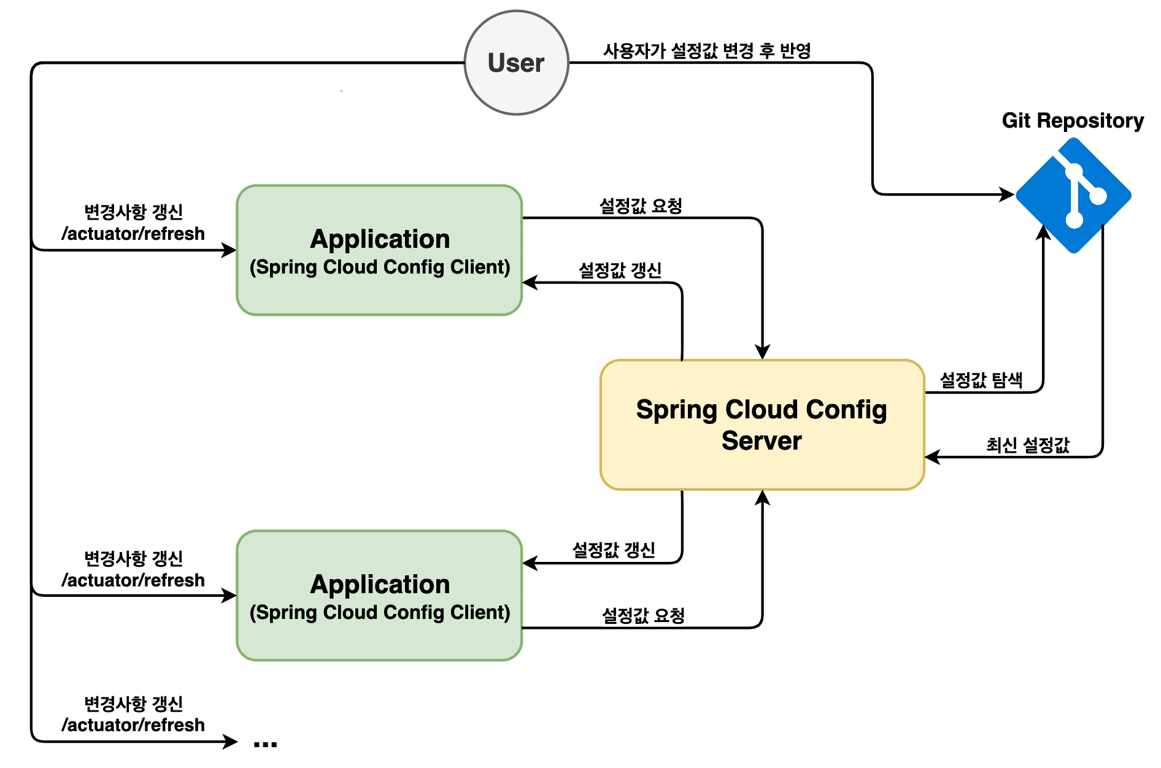
Spring Cloud Config
03
Spring cloud config

Slide 64
Dynamic Service Discovery (Eureka Server)
03
Dynamic Service Discovery 특징
▪ 서버와 클라이언트로 구성
▪ Rest API 기반이라 다양한 언어에서 사용이 가능
▪ 대중적인 Json 포맷과 Rest API를 지원한다는 점에서 Spring Cloud는 매
우 유연한 Platform
▪ eureka-server는 eureka-client로 등록된 서버들의 정보를 가지고 있음
▪ 또 다른 eureka-client들에게 자신이 가지고 있는 다른 eureka-client들의
공유하고 eureka-client들은 이 공유된 정보들을 이용함.
예를 들어 zuul, ribbon, spring-boot-admin, zipkin등등에서 이 정보를 활
용

Slide 65
Dynamic Service Discovery (Eureka Server)
03
Eureka
Eureka
10.4.3.1:8756
Service Discovery & Registry로서 동적으로 변화하는 서비스 인스턴스를 호출할 수 있도록 서비스 생성 정보를 제공 관리하는 서비스
Eureka Server와 Eureka Client로 구성
Eureka Client는 자신의 메타정보(IP, port 등)을 Eureka Server에 등록
Eureka Server는 각 Client로 부터 30초 마다 Heartbeat를 수신 받아 Health Check를 하여 Client를 관리
REST API
Service Instance A
Eureka Client
Service Instance A
10.4.3.99:4545
Registry-aware HTTP Client
REST API
Service Instance B
Eureka Client
10.4.3.20:333
REST API
Service Instance C
Eureka Server
Eureka Client
Notes:
-> Eureka는 중간 계층 서버의 검색, 로드 밸런싱 및 장애 조치를 위해 AWS 클라우드에서 주로 사용되는 RESTful(Representational State Transfer) 서비스입니다. 넷플릭스 미드티어 인프라에서 중요한 역할을 합니다.
-> 가용한 서비스 인스턴스 목록과 그 위치(host, port)가 동적으로 변하는 가상화 혹은 컨테이너화된 환경에서 클라이언트가 서비스 인스턴스를 호출할 수 있도록 Service registry를 제공/관리하는 서비스
-> Service Discovery & Registry로서 동적으로 변화하는 서비스 인스턴스를 호출할 수 있도록 서비스 생성 정보를 제공 관리하는 서비스이다.
-> Eureka Server와 Eureka Client로 구성되어 있다.
-> Eureka Client는 자신의 메타정보(IP, port 등)을 Eureka Server에 등록한다.
-> Eureka Server는 각 Client로 부터 30초 마다 heartbeat를 수신받아 helth check를 하여 client를 관리한다.
-> 참고 : https://phantasmicmeans.tistory.com/entry/Service-Discovery-Registry-Spring-Cloud-Netflix-Eureka

Slide 66
Zuul API Gateway
03
API gateway 란
▪ MSA의 문제점 중의 하나는 각 서비스가 다른 서버에 분리 배포 되기 때문
에, API의 End point 즉, 서버의 URL이 각기 다름
▪ 한 서비스에 한개 이상의 서버가 존재하기 때문에 이 서비스를 사용하는 클
라이언트 입장에서는 다수의 end point가 생기게 되며, end point를 변경이
일어났을때, 관리하기가 힘들기 때문에 MSA 환경에서 서비스에 대한 도메
인을 하나로 통합할 수 있는 API GATEWAY가 필요
▪ API GATEWAY는 마치 프록시 서버 처럼 api들 앞에서 모든 api에 대한 end
point를 통합하고, 인증 및 권한, 모니터링, logging 등의 기능을 제공하는
미들웨어로, 서비스 지향 아키텍쳐(SOA, service Oriented Architecture)의
ESB (Enterprise Service Bus)의 경량화 버전

Slide 67
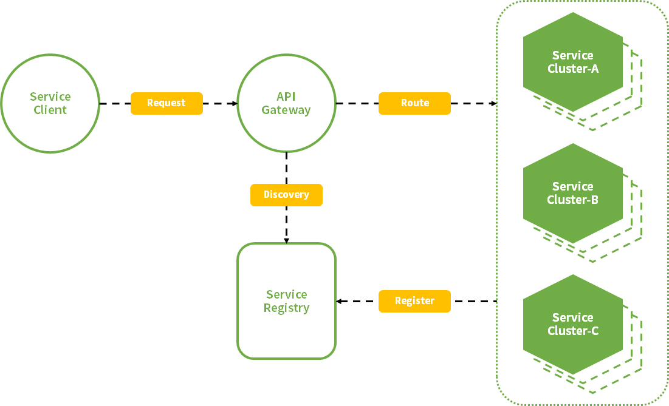
Zuul API Gateway
03
Zuul Architecture
기본 원리
출처 : https://yesesyo.medium.com/

Slide 68
Zuul API Gateway
03
Zuul 기능
Zuul 기능
Authentication and Security : 클라이언트 요청 시, 각 리소스에 대한 인증 요구 사항을 식별하고 이를 만족시키지 않는 요청은 거부
Insights and Monitoring : 의미 있는 데이터 및 통계 제공
Dynamic Routing : 필요에 따라 요청을 다른 클러스터로 동적으로 라우팅
Stress Testing : 성능 측정을 위해 점차적으로 클러스터 트래픽을 증가
Load Shedding : 각 유형의 요청에 대해 용량을 할당하고, 초과하는 요청은 제한
Static Response Handling : 특정 요청에 대해서는 백엔드로 트래픽을 보내는 대신 즉시 응답하도록 구성 가능
Notes:
- 인증 및 보안 : 각 요청이 갖추어야 할 내용을 충족하지 못한 경우 해당 요청을 거부한다.
- 모니터링 : 모든 트래픽이 지나기 때문에 의미있는 데이터와 지표를 수집할 수 있다.
- 동적 라우팅(Dynamic Routing) : 필요에 따라 즉시 원하는 백엔드 클러스터로 트래픽을 보내고 끊을 수 있다.
- 부하테스트 : 신규 추가한 서비스 또는 백엔드에 트래픽을 점진적으로 증가하는 방식으로 부하를 유발 할 수 있다.
- 트래픽 드랍(정확히는 Shedding, Load Shedding) : 각 요청에 대해 제한된 이상의 요청이 발생한 경우 이를 드라하는 방식을 사용 가능
- 정적 응답 처리 : 특정 요청에 대해서는 백엔드로 트래픽을 보내는 대신 즉시 응답하도록 구성할 수 있다.

Slide 69
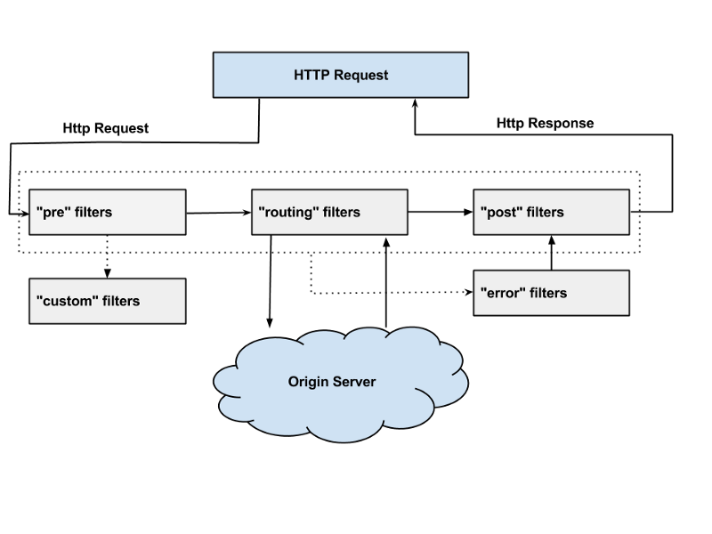
Zuul API Gateway
03
Zuul Filter
Filter 종류
Pre Filter 라우팅 이전에 실행되며, 클라이언트 인증/인가 등에 활용
Route Filter 라우팅을 위해 단순히 URI 패턴에 의존하는 것이 아닌, 보다 복잡한 매커니즘을 이용하고자 할 때 활용
Post Filter 라우팅 이후에 실행되며, 상태코드와 같이 응답 메시지를 빈번하게 조작해야 할 경우 활용
Error Filter 필터에서 에러가 발생할 경우 실행
출처 : https://medium.com/netflix-techblog
Notes:
-> 필터는 ZuulFilter를 상속하여 만들 수 있으며, 아래와 같이 목적에 따라 크게 4가지로 분류됩니다.
-> 프리 필터(Pre Filter)
: 라우팅 이전에 실행되며, 클라이언트 인증/인가 등에 활용할 수 있습니다.
-> 라우트 필터(Route Filter)
: 라우팅을 위해 단순히 URI 패턴에 의존하는 것이 아닌, 보다 복잡한 매커니즘을 이용하고자 할 때 활용할 수 있습니다.
-> 포스트 필터(Post Filter)
: 라우팅 이후에 실행되며, 상태코드와 같이 응답 메시지를 빈번하게 조작해야할 경우 활용할 수 있습니다.
-> 에러 필터(Error Filter)
: 필터에서 에러가 발생할 경우 실행됩니다.

Slide 70
Ribbon (Client Side Load Balancing)
03
Ribbon
Ribbon
10.4.3.1:8756
REST API
Service Instance A
Service Instance A
REQUEST
Load Balancer
LOAD BALANCE
Eureka Client
10.4.3.99:4545
QUERY
REST API
Service Instance B
Eureka Client
Client Side Load Balancer
여러 서버를 다양한 방식으로 로드밸런싱 기능을 제공
로드밸런싱 기능 외에도 서비스 통합 검색과 내결함성을 위한 기능들을 제공
Eureka Server
REGISTER
10.4.3.20:333
Service Instance C
REST API
Eureka Client

Slide 71

03
MSA Spring Cloud Sample
Sample Cloud Native App Architecture
사용자
Legend
SLB: Sever side LoadBalancing
CLB: Client side LoadBalancing
Edge server
(Reverse Proxy & Router
Haproxy
(SLB)
Front Services
WEB UI
Eureka
Config
Server
CLB(Ribbon)
API Services
Eureka Server
(Service Discovery)
Zuul API G/W(proxy)
Circuit Breaker(Hystrix)
Clone & fetch
CLB(Ribbon)
Eureka
API SERVER 1
GIT
(Repo: config files)
Eureka
CLB(Ribbon)
https://www.youtube.com/watch?v=CZ3wIuvmHeM
출처: 샘플 애플리케이션 소스 https://github.com/infranics/SPRING-CLOUD-SAMPLE

Slide 72
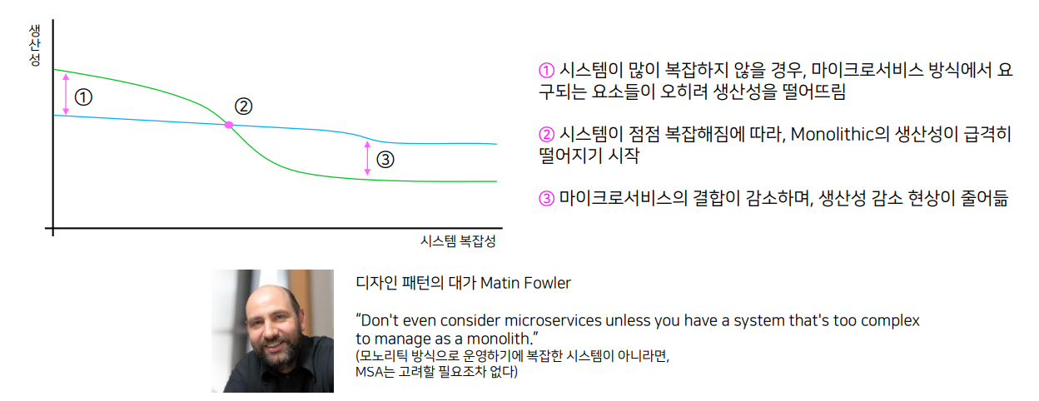
MSA 전환 전략
03
Monolithic 구조의 시스템을 MSA으로 전환해야 할까?
Notes:
MSA에 대해 알아 보도록 하겠습니다. 마이크로서비스들은 .. One Thing

Slide 73
Micro Service Architecture의 도입
03
우리 시스템에 MSA 도입이 적합한가?
MSA 도입 시 체크 리스트
마이크로서비스를 요구할 만큼 시스템 복잡도가 높은가?
여러가지 기술을 적용할 생각이 있는가?
비즈니스의 변화가 많은가?
특정 기능 혹은 특정 시간에 트래픽이 몰리는가?
DevOps 문화, 기술을 받아드릴 조직 문화가 구성되어 있는가?
데이터 관리 방법에 대한 대안을 생각해 두었는가?
도입할 경우 비용을 얼마나 절감할 수 있는가?
개발과 운영을 동시에 요구할 만큼 인프라가 준비되어 있는가?
Notes:
마틴 파울러가 얘기하기를 "모놀리식으로 관리하기에 특별히 복잡한 시스템을 운영할 상황이 아니면 마이크로서비스는 고려할 필요조차 없다“ 라는 말 처럼 MSA로 구성하여 오히려 비용이 많이들면 MSA로 구성할 필요가 없다.
https://www.samsungsds.com/kr/insights/msa.html
* 비용: 특정 서비스 아키텍처를 도입할 경우 비용을 얼마나 절감할 수 있는가?
* 개발 생산성: 마이크로서비스를 요구할 만큼 시스템 복잡도가 높은가? 또는 복잡도를 지나치게 높인 마이크로서비스가 생산성을 저해하고 있지는 않은가?
* 운영: 개발팀에게 개발과 운영을 동시에 요구할 만큼 인프라가 준비되어 있는가?

Slide 74
Micro Service Architecture의 도입
03
기존 시스템과의 병행
새로운 MSA 환경 구성
vs
기존 레거시 환경에 적용
MSA의 장점을 최대한 살릴 수 있도록
인터페이스 환경과 빌드, 배포 환경을 새롭게 구성
기존에 구성되어있는 인터페이스 환경과
빌드, 배포 프로세스를 준수하여 구성
도입효과
변경영향도
도입효과
변경영향도
일부 업무 우선적용 후 단계적 확대
vs
전체업무에 빅뱅방식 적용
신규 개발업무, 독립적 업무 등 적용이
용이한 업무를 우선적용 후 단계적으로 분리
일체형 S/W → 미니서비스 → 마이크로서비스로
전체업무를 단계적으로 분할

Slide 75




Micro Service Architecture의 도입
03
MSA 운영 환경에 대한 고민
전통적인 환경
vs
클라우드
Data center as a
Single point of failure
Business Logic
Stateless
Business Logic
Stateless
Business Logic
Stateless
Business Logic
Master
Database
Standby
Database
NoSQL Database
NoSQL Database
NoSQL Database
Node
Node
Node
Node
Node
Node
Node
Node
Node
Vertically scaled
Traditional REBMS
Width limited scalability
Failover to
Standby causes
outage
Fabric
Bi-directional
replication
Storage Array
Shared storage is
Single points of failure
Scale out data tier
Scale out data tier
Scale out data tier
IaaS
IaaS
IaaS

Slide 76
Micro Service Architecture의 도입
03
DB 트랜잭션 처리에 대한 고민
Microservice 간 데이터 일관성 처리
Microservice별 트랜잭션 처리
API를 통한 타 서비스 데이터 액세스
Event-Driven Architecture
트랜잭션 실패 시 보상 트랜잭션 처리
Order API
Payment API
Stock API
주문생성 Event
1
Payment
Service
Order
Service
Payment
Service
Stock
Service
Order
Service
주문완료 Event
Stock
Service
2
Order
Table
Payment
Table
Stock
Table
재고부족 Event
3

Slide 77
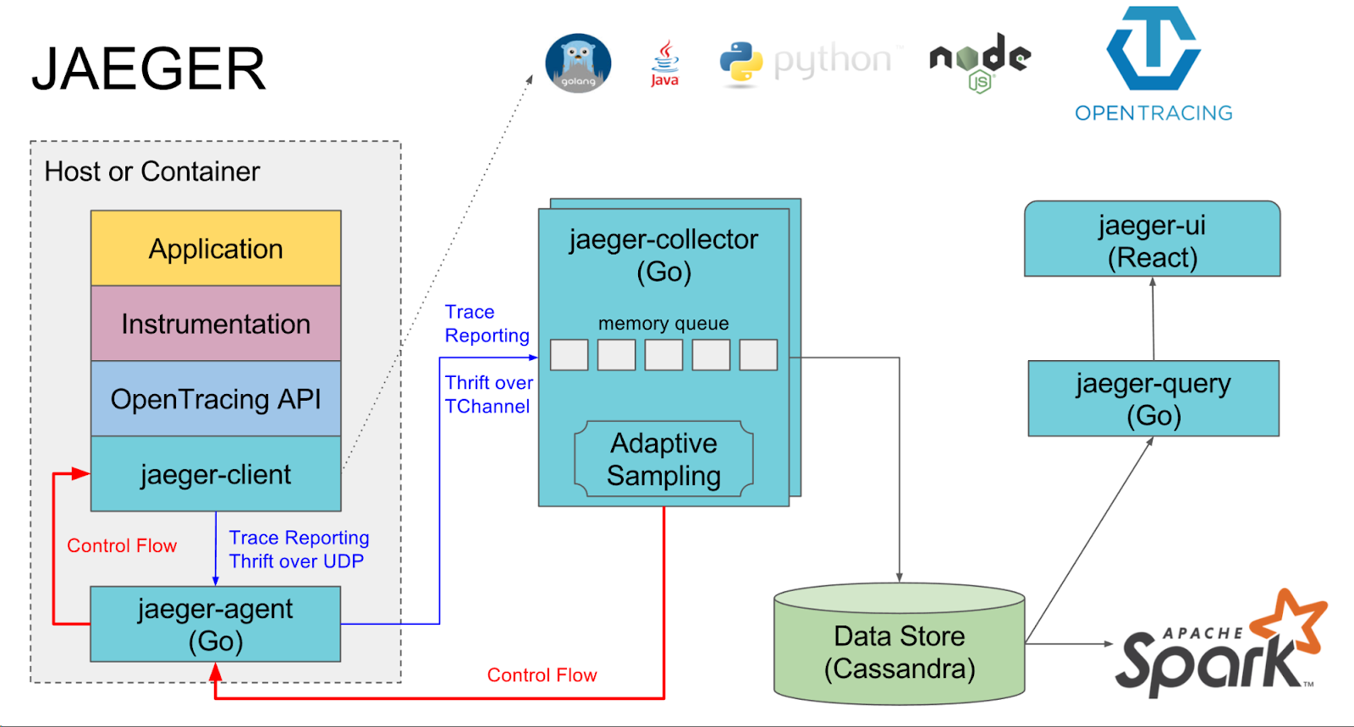
Micro Service Architecture의 도입
03
분산된 로그의 수집 정책 수립
Notes:
* Jaeger
Jaeger란 분산 서비스 간 트랜잭션을 추적하는 오픈소스 S/W로 복잡한 MSA 환경을 모니터링하고 문제를 해결하는데 사용한다.
MSA의 경우 단 한번의 호출에도 상호작용하는 수십개의 서로 다른 서비스가 실행될 수 있다. 이런 경우 어떠한 문제가 발생가 발생하거나 요청의 수행 속도가 느릴 경우 개발자와 엔지니어가 문제를 파악하기 어렵다. 이럴때 모든 연결에 대한 추적하는 방식이 분산 추적이며, 일반적으로 서비스 메쉬의 일부로 실행되는 분산 추적은 Microservice를 관리하고 관찰할 수 있는 방법이다.
Jaeger는 분산 추적을 사용해 다양한 Microservice의 요청 경로를 추적하기 때문에 모호하게 추측하는 것이 아니라 실제 요청 흐름을 시각적으로 확인할 수 있다.
Uber에서 2015년도 오픈소스 프로젝트로 개발했다.
jaeger는 CNCF의 일부로 K8S환경에 적합하게 설계되었다.
Jaeger 용어 및 구성 요소
Jaeger는 실행 요청을 추적으로 표시한다. 추적은 시스템 전반에서 데이터/ 실행 경로를 나타낸다.
추적은 1개 이상의 스팬으로 이루어진다. 스팬이란 Jaeger의 논리적 작업 단위이다. 스팬이란 jager의 논리적 작업 단위이다. 각 스팬에는 운영 작업의 이름, 시작 시간, 기간이 포함되어 있다. 스팬은 중첩되거나 순서대로 정리되어 있을 수 있다.
Jaeger Client : 분산 추적을 위한 OpenTracing API의 언어별 구현이 포함되어있다.
Jaeger Agent : 사용자 데이터그램 프로토콜(User Datagram Protocol)을 통해 전송된 스팬을 수신하는 네트워크 데몬으로, 계측된 애플리 케이션과 동일한 호스트에 배치된다.
query : jaeger에 수집된 데이터를 시각화해주는 Web UI 서버
collector : 실제로 데이터가 수집되는 jaeger 핵심 서버. 수집된 jaeger 데이터를 저장하기 위해 [로컬 스토리지, 인메모리, elastic search, 카산드라, kafka] 총 4가지 중 하나를 선택해 사용해야 한다. kafka로 데이터를 던질 경우 ingester라는 별도의 jaeger 컴포넌트를 consumer로서 deploy 한 다음, es 또는 카산드라 백엔드로 보내야 한다.
agent : Envoy, Flask, Spring 등과 같은 데이터 소스가 데이터를 전송하기 위한 중간 서버

Slide 78
04. NHN 육군인터넷클라우드 전환 사례

Slide 79

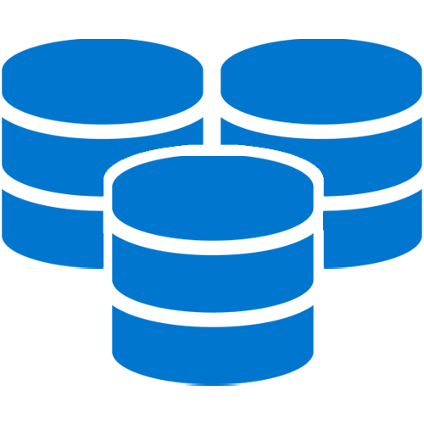
PaaS-TA AP 기반 PaaS 전환
04
육인클 앱서버
주요 설계 특징
01
빌드팩을 통한 컨테이너 생성
육인클 APP을 PaaS-TA에서 제공하는
egov-buildpack을 도입하여 쉽고 빠르게
컨테이너 이미지 생성
배포
개발자
일반사용자
03
02
네이버클라우드 서비스 연동
load balance
Jenkins
02
육인클 배포
NFS 서버는 네이버클라우드에서 제공하는 NAS 연동으로 변경
WAS인 Tomcat의 동적 세션 공유를 위해 Redis 서비스 이용
NAS
App 배포
01
육인클 APP
소스저장소(Gitlab,Nexus)
03
APP 배포 환경 구성
소통과공감 AP
육인클 APP
육인클 tomcat config & war
소스 및 설정파일에 대한 형상관리를
위해 Git 서버 구축
Jenkins를 통해 PaaS-TA에 소통과 공감 APP 배포
전자정부프레임워크 3.8
전자정부프레임워크 3.8
…
전자정부프레임워크 3.8
Tomcat 9.0
04
Tomcat 9.0
Tomcat 9.0
SCOUTER APM
Cloud DB for Redis
scouter client
육인클 APP 성능 모니터링
scouter client
scouter client
egov3.8 빌드팩
04
컨테이너 모니터링 환경 구축
redis active
redis standby
egov3.8 빌드팩
egov3.8 빌드팩
05
모니터링 도구인 SCOUTER를 활용하여 애플케이션 병목 지점을 파악하고 성능 개선
Maraidb HA with MCCS
PaaS-TA
Core
PaaS-TA
Service
PaaS-TA
Services Broker
육인클 데이터
육인클 데이터
05
DB 이중화 구성
Ncloud Service
PaaS-TA for Kubernetes
Ncloud Server
MariaDB는 VM으로 구축하고, 이중화를
통해 서비스 안정성 및 연속성 확보

Slide 80
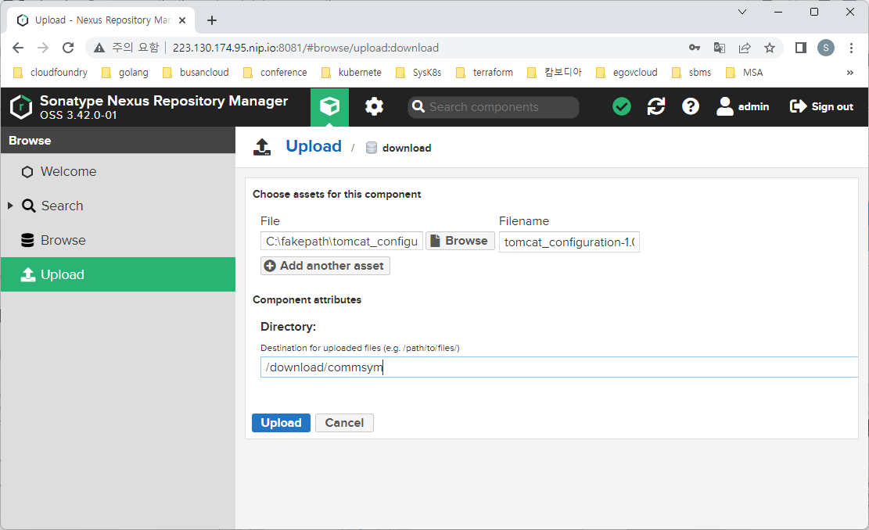
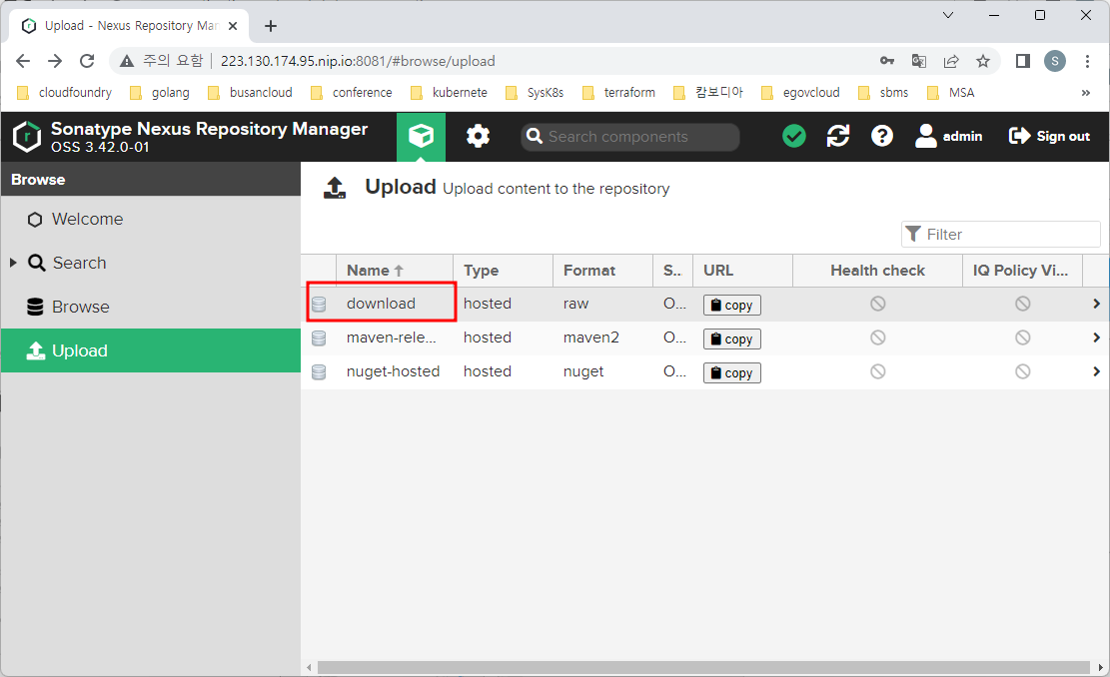
nexus에 tomcat conf 올리기
04
Nexus dashboard
tomcat_redis_configuration-1.0.0.tar.gz 선택
Upload / download 클릭
/download/commsym 입력

Slide 81
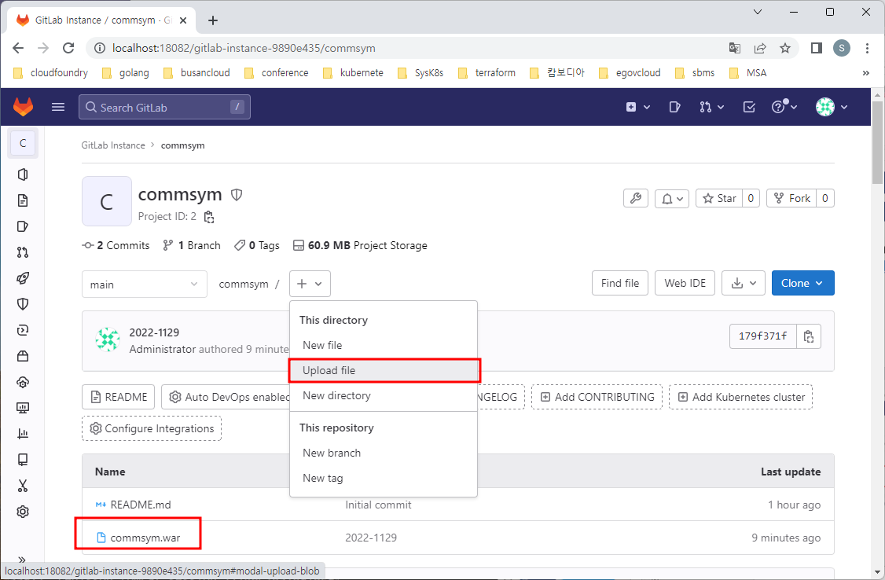
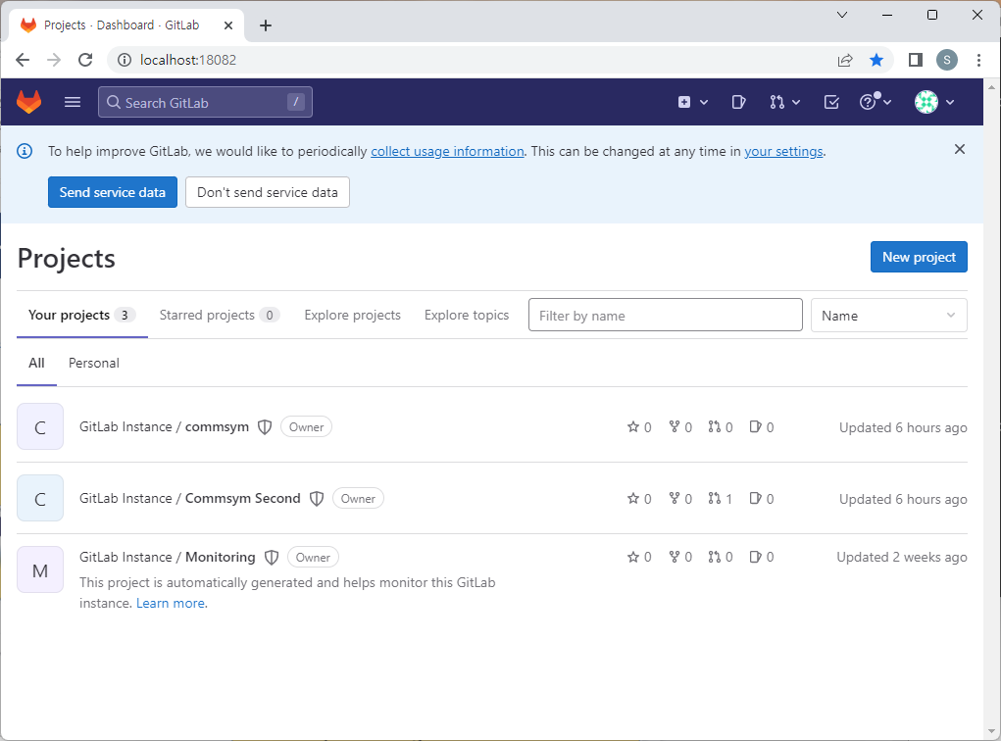
gitlab 사용시 commsym을 위한 commsym.war 올리기
04
Upload file을 통하여 commsym.war 업로드
gitlab dashboard
commsym 클릭
commsym.war가 gitlab에 올라간것 확인

Slide 82
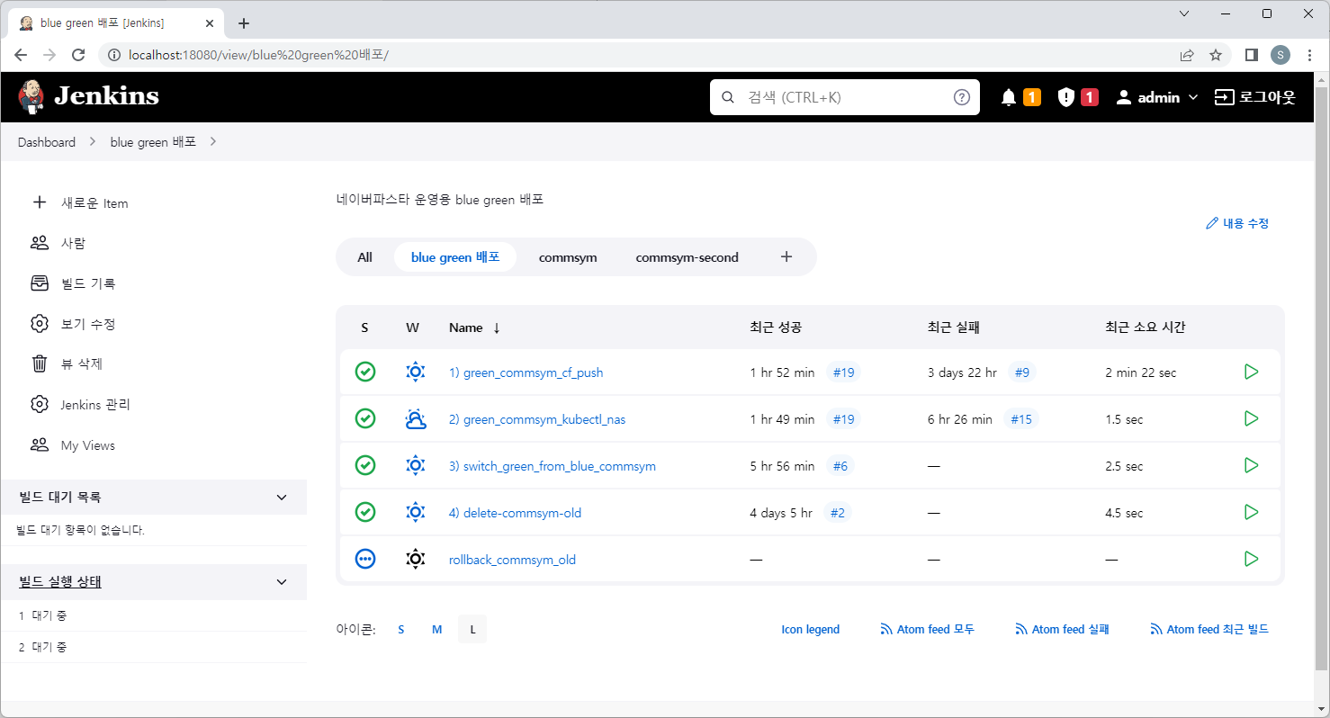
jenkins로 PaaS-TA에 blue green 배포
04
1) green commsym_cf_push 선택 실행
jenkins dashboard
blue green 뷰 선택
2) green_commsym_kubectl_nas 실행
commsym-green 접속 확인후
3) switch_green_from_blue_commsym 실행
4) delete-commsym-old 실행

Slide 83
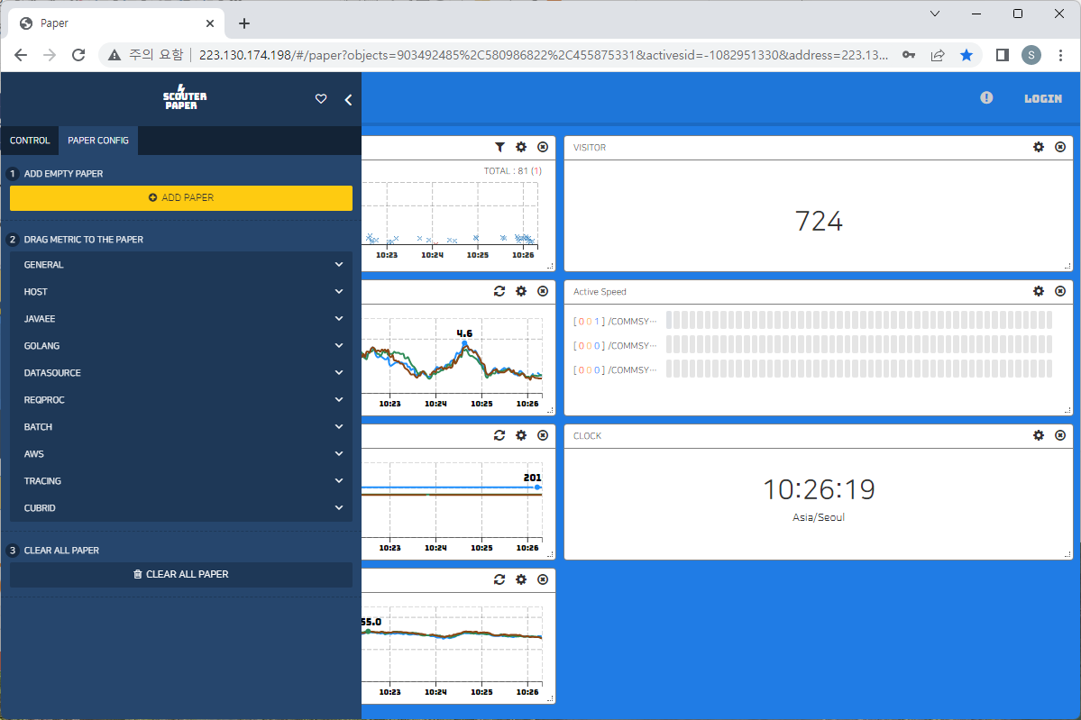
scouter apm
04
scouter dashboard
1) 볼려는 paper 추가
2) apm 정보 확인

